Slide 1


Monitoramento Inventário HelpDesk Relatórios Blacklist Administrador
Visão Global Visão Máquina
Visão global
Alertas
Média de uso CPU
Hora ▼ Status Host Problema
Disco com limite atingido de 20% de memória disponível
12:33:34
PROBLEMA
PCWT1010
Uso de Rede

Slide 2
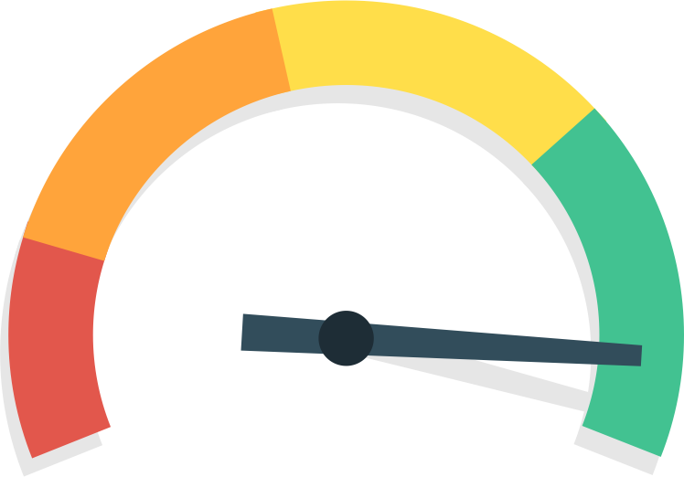
Monitoramento Inventário HelpDesk Relatórios Blacklist Administrador
Visão Global Visão Máquina
Visão de Máquina
Sala
7A ▼
PC
PCWT1010 ▼
Disponibilidade
Uso RAM%
Uso CPU%
Uso Disco%
Uptime
3 Dias
UP
30%
80%
20%

Slide 3
Monitoramento Inventário HelpDesk Relatórios Blacklist Administrador
App instalados Informação máquina
Aplicativos Instalados
Sala
7A▼
PC
PCWT1010 ▼
Nome | Versão | Editor
Visual Studio Community 2019 | 16.2.29306.81 | Microsoft Corporation
Google Chrome | 86.0.4240.193 | Google LLC
Microsoft Edge | 86.0.622.69 | Microsoft Corporation
Call of Duty Modern Warfare | - | Blizzard Entertainment
Steam | 2.10.91.91 | Valve Corporation
Microsoft .NET Framework 4.7.2 Targeting Pack | 4.7.03062 | Microsoft Corporation
Xamarin PCL Profiles | 1.0.9.0 | Xamarin

Slide 4

Monitoramento Inventário HelpDesk Relatórios Blacklist Administrador
App instalados Informação máquina
Informações de Máquina
Sala
7A▼
PC
PCWT1010 ▼
Informações gerais de Hardware
Sistema Operacional: Microsoft Windows 10;
Processador: AMD Ryzen 9 5900X CPU 2.60GHz
Cores: 5
Identificador de Processador: AMD 64bits Family Ryzen

Slide 5
Monitoramento Inventário HelpDesk Relatórios Blacklist Administrador
Dia ▼
Mês ▼
Ano ▼
Sala
Selecionar ▼
PC
Selecionar ▼
Autor | Título | Data

Slide 6
Monitoramento Inventário HelpDesk Relatórios Blacklist Administrador
Cadastro Usuário
Remover Usuário
Selecionar Usuário ▼
Nome Completo
Nome Completo
Email
Email
Telefone
Cargo de Liderança?
Telefone
Adicionar
Remover

Slide 7





Monitoramento Inventário HelpDesk Relatórios Blacklist Administrador
Perfil
Olá
Virgolino Pereira
Desconectar
Alterar Senha
Modo Noturno
Suporte

